Slide 1
点屏 EDID 遥控基本知识介绍
主讲：郭 亮

Slide 2
一.如何点屏
1.确认屏的类型。
液晶屏按照接口种类大致可以分为LVDS 、 TTL
、TCON 、TMDS屏。 LVDS （Low Voltage Differential Signaling）是一种低摆幅的差分信号技术，这类屏的特点是，功耗小，传输速率高，同时具有差分传输的优点。TTL这种屏要求我们驱动板输入单口或双口6位/8位的三基色的TTL电平，这类屏抗干扰能力比较差。TCON（Timing Controller）屏简单的说就是LVDS屏省掉了TCON芯片，一般LVDS屏本身含有TCON芯片，这个芯

Slide 3
片的作用是将LVDS信号转换成RSDS信号，这样屏的驱动芯片才支持。TMDS（Transition Minimized Differencial Signaling)， 即最小差分信号。是一种类似于LVDS的接口，这种屏比较少，就不做过多介绍。屏的接口类型在规格书中都会有描述。

Slide 4
2.确认屏供电电压以及屏线与板卡连接OK，确保高压条线连接正确。
有关屏的电压，这点大家一定要重视，如果选择错误，会烧坏液晶屏。如何确认屏线OK，基本的要求是屏的地要与板卡地连接，屏的供电脚要与板卡屏接口的电源连接，俩者之间电源与地不能短路，信号与地不能短路，这些在《点屏操作规范中都有描述》，这里不再详细介绍。

Slide 5
高压条线大家要注意一点，针对一些大尺
寸屏，会需要连接屏高压条的ADJ脚，这
个脚可以调节背光亮度，大家要确认此屏
的背光调节方式是PWM还是电压调节，同
时也要确认板卡上的ADJ脚硬件贴法是PWM的还是电压的，俩者必须要匹配。假
如是电压调节，是0V最亮还是3.3V最亮，这
点大家要清楚，如果错误，屏幕的背光不会
亮，这些内容在屏的规格书中都有描述。

Slide 6
3.调试屏参。
在调试屏参前，首先需要仔细阅读屏的
规格书，除了屏的接口和电压以外还需
要清楚屏的分辨率，6位屏还是8位屏
，单通道屏还是双通道屏，还要注意屏
线的接口有没有特殊脚。下来我们先看
一张屏的基本时序图

Slide 7
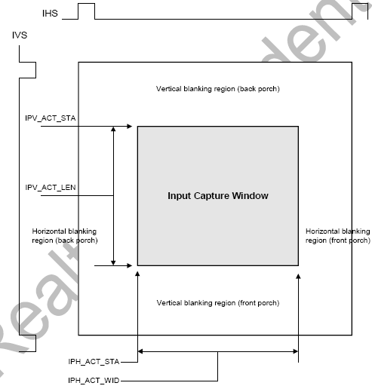

Slide 8
这张图可以用下面的三个公式来总结：
H_TOTAL = HS+H_BACKPORCH+WIDTH+
H_FRONTPORCH
V_TOTAL = VS+V_BACKPORCH+HEIGHT+
V_FRONTPORCH
PIX_CLK = (H_TOTAL+V_TOTAL)*60 。
再给大家讲解下我们日常工作中跟屏参
有关的基本概念，先讲TI_MODE.。
TI_MODE是针对LVDS的编码方式订立

Slide 9
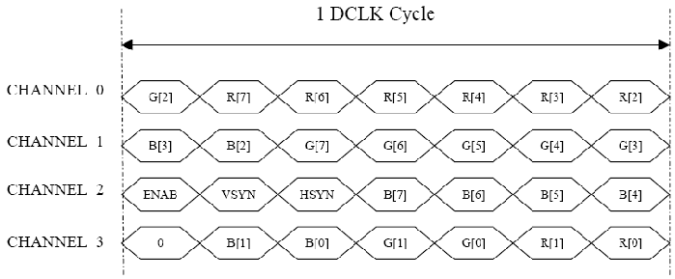
的概念，还有一种编码方式JEIDA MODE,请大家仔细看这俩种编码方式

Slide 10
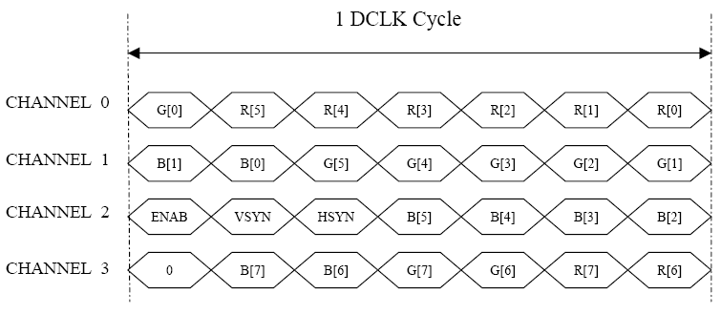

Slide 11
关于这俩种编码方式，我简单总结下，
最大的不同是第三组数据，是高位信号
还是低位信号，有时我们点6位屏时，
只需要打开TI MODE就可以了，这是因
为6位屏我们可以按照8位屏处理，只需要
丢掉低位信号就可以了，这一点从这俩张
信号编码图更容易理解。

Slide 12
4.上电时序。
大家在点屏时，有时会碰到上电开机或者
关机时会闪白屏或者花屏等，这是因为屏
的电压、输入信号以及背光这三者之间的时序没有调好，请大家先看下面这份截
图，这三者的先后关系是先给屏供电，紧
接着给屏输入信号，下来背光再打开。

Slide 13
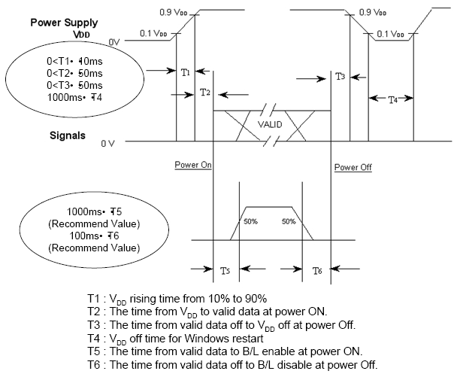

Slide 14
二.EDID
DDC: Display Data Channel (显示数据通道)
----指主机与显示设备的通讯方式。
EDID: Extended Display Identification Data
(外部显示设备标识数据)----指DDC 通讯中
传输的显示设备数据。 EDID 包含显示设
备的基本参数，如制造厂商、产品名称、
最大行场频、可支持的分辨率等。

Slide 15
EDID的作用讲的通俗些就是显卡或者其
它外围设备输出信号是根据EDID来输出
的。就拿电脑来举例，电脑启动时，显卡
会同我们板卡通信读取EDID的内容，然
后根据EDID的内容输出信号到我们显示
器上。EDID分为 VGA、DVI和HDMI，
前俩者有128字节，HDMI的EDID有256字
节。下来我们简单 介绍下EDID如何制作，

Slide 16
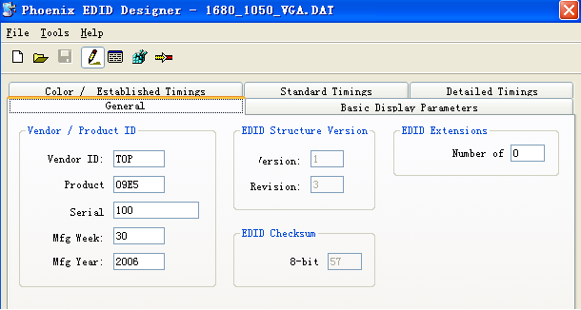
以VGA为例，我们用Phoenix工具制作
1）.此页描述的内容是制造商基本信息。

Slide 17
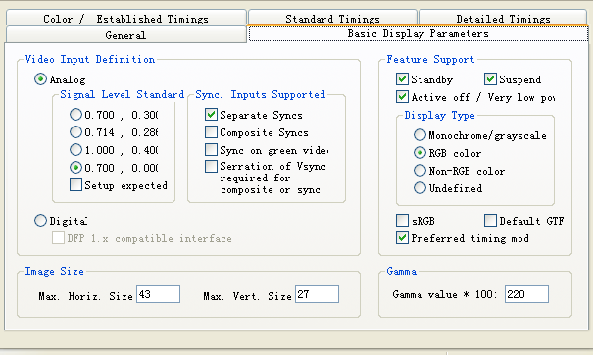
2）. 此页描述的内容是EDID的类型，模拟
的还是数字的，以及画面的大小。

Slide 18
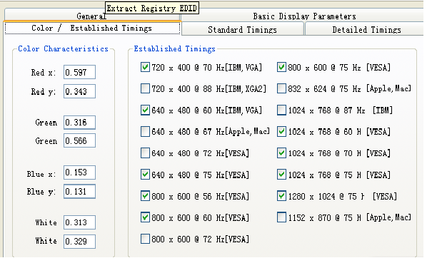
3）. 此页内容描述一些确定的分辨率。

Slide 19
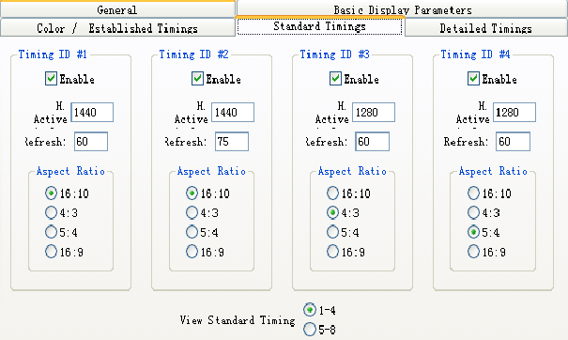
4）. 此页描述的内容是扩展分辨率，我们
可以根据分辨率的宽度，比例模式，
以及场频填写数据

Slide 20
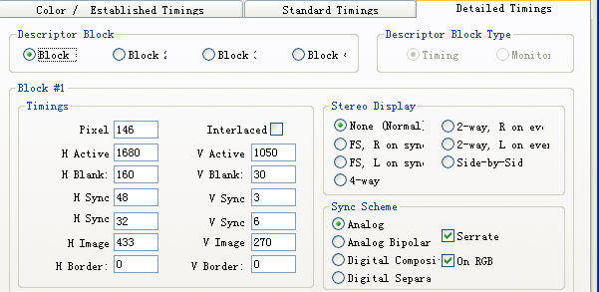
4）. 此页描述的内容是主分辨率的详细信
息，根据选择的BLOCK不同，我们可
以填写EDID的名称，输入信号的场频
行频范围。

Slide 21
三.遥控原理基本介绍
一般的红外遥控系统是由红外遥控信号
发射器、红外遥控信号接收器和微控制器及
其外围电路等三部分构成的。遥控信号发射
器用来产生遥控编码脉冲，驱动红外发射管
输出红外遥控信号，遥控接收头完成对遥控
信号的放大、检波、整形、解调出遥控编码
脉冲。 遥控编码脉冲是一组组串行二进制
码，对于一般的红外遥控系统，此串行码

Slide 22
输入到微控制器，由其内部CPU 完成对遥控
指令解码，并执行相应的遥控功能。我们日
常工作中常常把一些遥控器称呼为NEC遥控
器，PHILP遥控器等，这些就是针对这些二
制码的编码方式来命名的。下面以NEC码为
例介绍。先看NEC码的波形图：

Slide 23
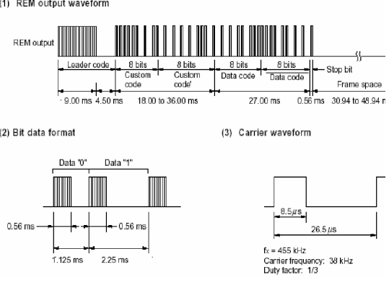

Slide 24
一个完整的遥控波形是这样构成的：
引导码+8位客户码+8位客户反码+8位按
键码+8位按键反码，大家要留意每一部
分的脉冲时间，引导码是9ms的高电平加
上4.5ms的低电平，“0”信号是由0.56ms的
低电平加上0.56ms的高电平，“1”电平是由
0.56ms的高电平加上1.6ms的低电平构成。

Slide 25
我们在配置一些非标的NEC遥控器时需要细
调这部分时间 软件中我们配置遥控器时，由
于每一个方 案 的解码方式不同，我们只要了
解遥控的基本原理，配制好相应的客户码与
按键码即可。

